Slide 1
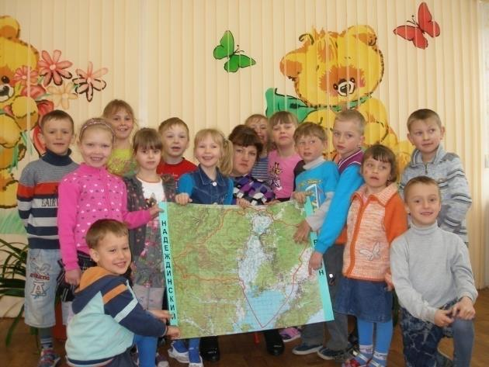
ЖИВОТНЫЙ МИР НАДЕЖДИНСКОГО РАЙОНА
Проект воспитателя
МКДОУ ДСОВ № 12,
п. Раздольное
Снисаренко
Светланы Вячеславовны

Slide 2
АКТУАЛЬНОСТЬ
В наше сложное противоречивое время особенно остро стоит вопрос: «Как сегодня воспитать ребёнка человеком завтрашнего дня? Какие знания дать ему в дорогу?». Сегодня обществу нужна творческая личность с активной познавательной позицией, с собственным логическим мышлением.
Дошкольники с огромным интересом смотрят на окружающий мир, но видят не всё, иногда даже не замечают главного. А если рядом взрослые, которые удивляются вместе с ними, учат не только смотреть, но и видеть, то и дети захотят узнать еще больше. Заложенные в детстве отношения к природе ребёнок пронесёт через всю жизнь. В последующем от этого отношения будет зависеть, на что человек направит силу своего ума – на созидание или на расточительство.

Slide 3
ЦЕЛЬ:
1. Продолжать знакомить с животным миром, учить определять места обитания животных, развивать наблюдательность и любознательность.
2. Сформировать положительные качества личности: эмоциональность, чуткое и внимательное отношение ко всему живому.

Slide 4
ЗАДАЧИ:
1. Расширить знания детей об окружающем мире, заложить познавательное отношение к нему.
2. Продолжить работу по воспитанию у дошкольников осознанно-бережного отношения к природному миру, чувства взаимопомощи, сотворчества.
3. Показать радость собственных открытий, сформировать живой интерес ко всему происходящему в мире, желание раздвинуть границы своего кругозора.

Slide 5
ПРОГНОЗИРУЕМЫЙ РЕЗУЛЬТАТ:
1. Сформировать у детей представления о животном мире Надеждинского района.
2. Развить экологическое мышление и творческое воображение в процессе исследовательской деятельности.

Slide 6
3 ЭТАПА РАБОТЫ:
предварительная работа
совместная деятельность
итог совместной деятельности

Slide 7
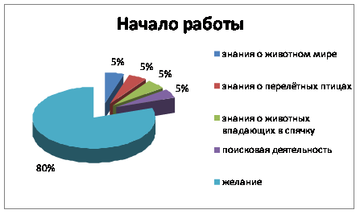
ПРЕДВАРИТЕЛЬНЫЙ ЭТАП

Slide 8
ЭТАП СОВМЕСТНОЙ ДЕЯТЕЛЬНОСТИ
игры
беседы
образовательная деятельность
викторины
праздники

Slide 9
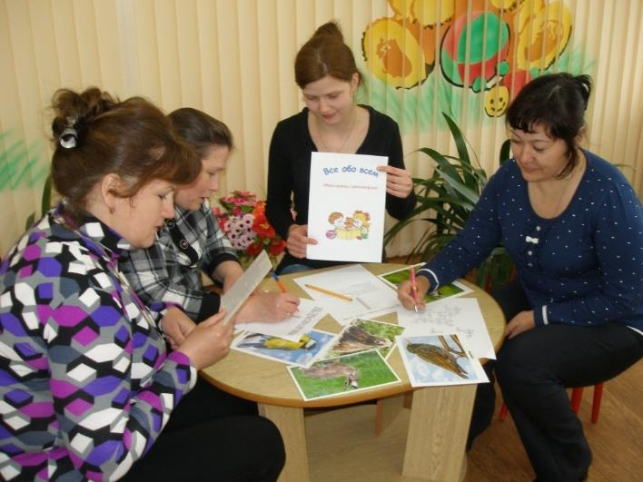
РАБОТА С РОДИТЕЛЯМИ
консультации
круглый стол
викторины
праздники

Slide 10
РАССМАТРИВАЕМ СРЕДУ ОБИТАНИЯ ЖИВОТНЫХ НАДЕЖДИНСКОГО РАЙОНА

Slide 11
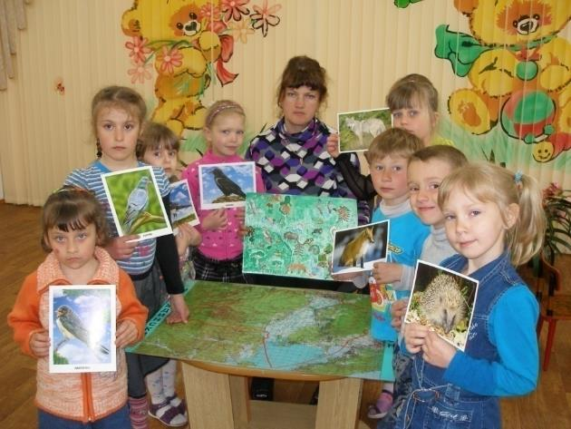
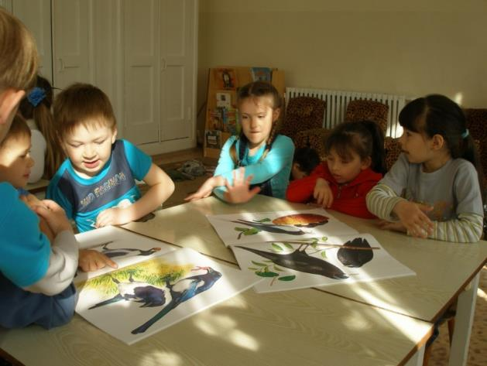
ИЗУЧАЕМ ДИКИХ ЖИВОТНЫХ НАШЕГО РАЙОНА

Slide 12
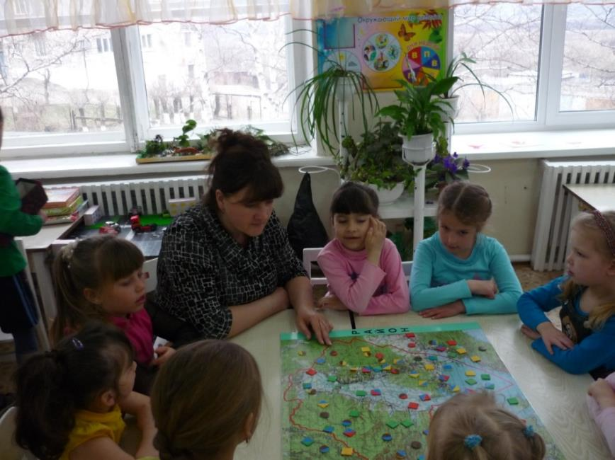
РАССЕЛЯЕМ ЖИВОТНЫХ НА КАРТЕ

Slide 13
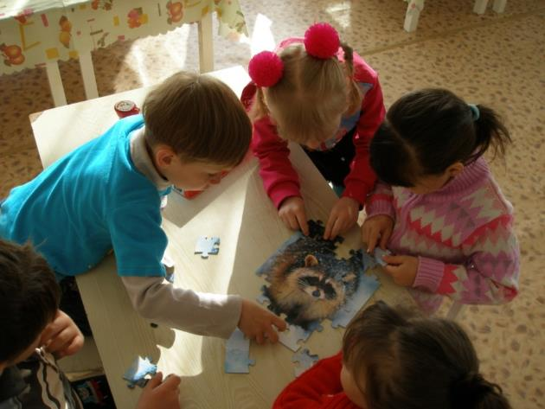
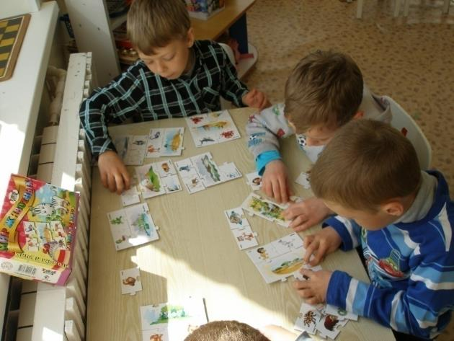
ЧЕРЕЗ ИГРУ ПОЗНАЁМ ЖИВОТНЫЙ МИР

Slide 14
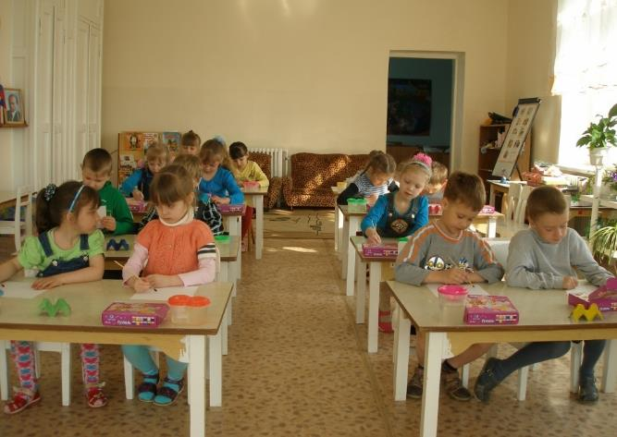
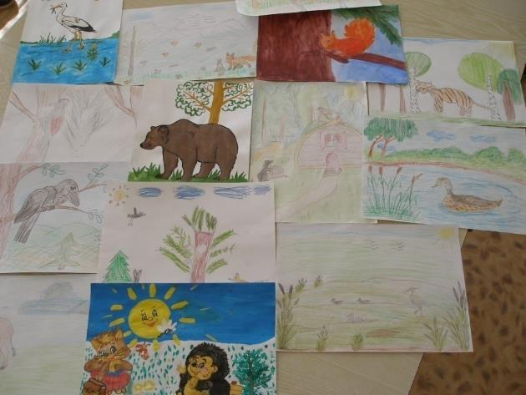
ХУДОЖЕСТВЕННАЯ ДЕЯТЕЛЬНОСТЬ

Slide 15
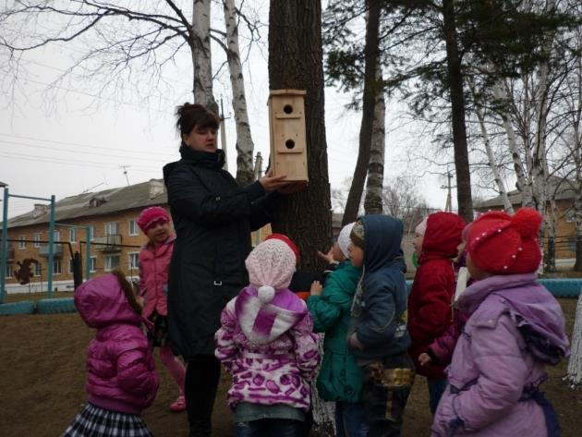
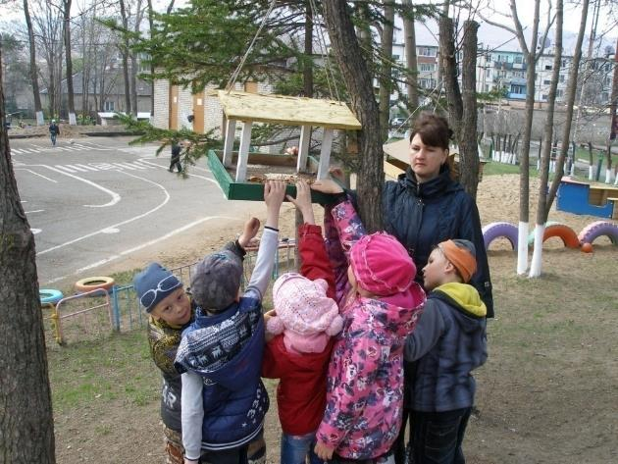
ГОТОВИМСЯ К ПРИЛЁТУ ПТИЦ

Slide 16
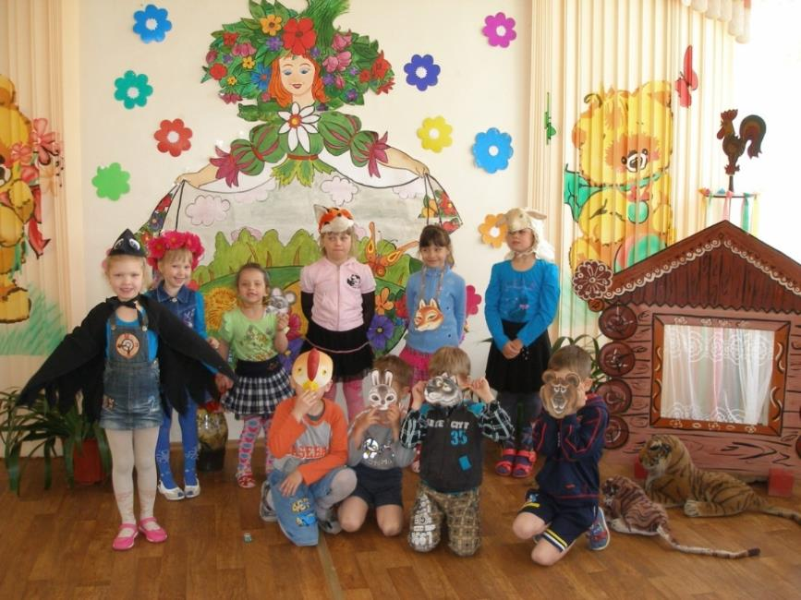
ПРАЗДНИК «ВСТРЕЧА ВЕСНЫ»

Slide 18
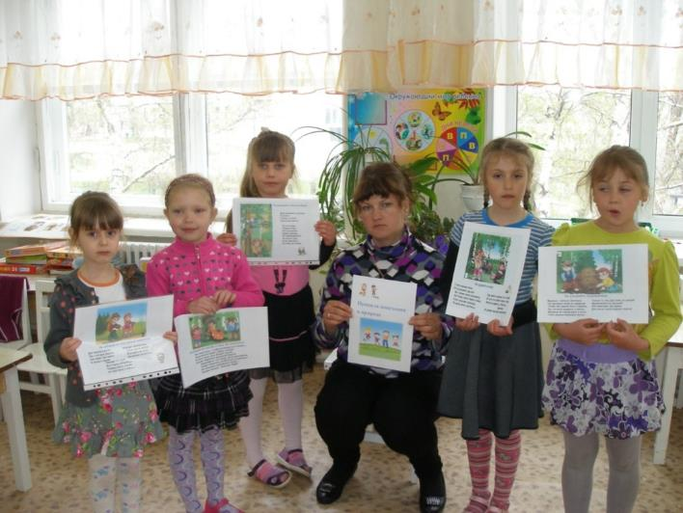
ЭКОЛОГИЯ
формирование экологических знаний
экологически правильное отношение к природным объектам

Slide 19
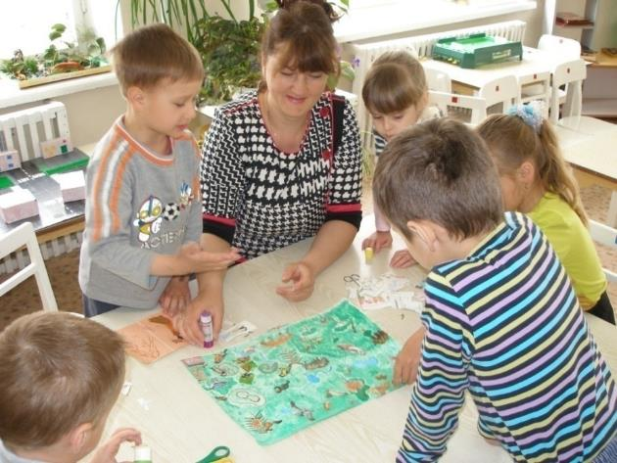
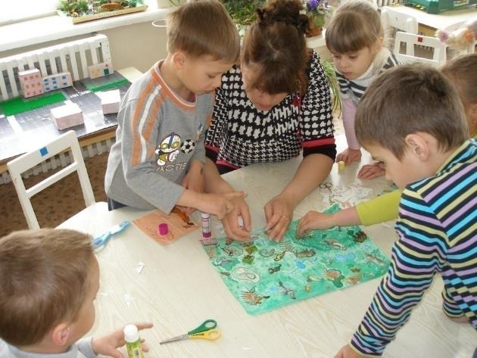
ИТОГ СОВМЕСТНОЙ ДЕЯТЕЛЬНОСТИ

Slide 20
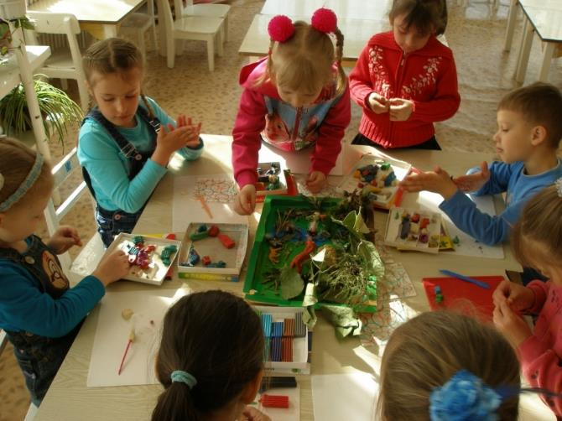
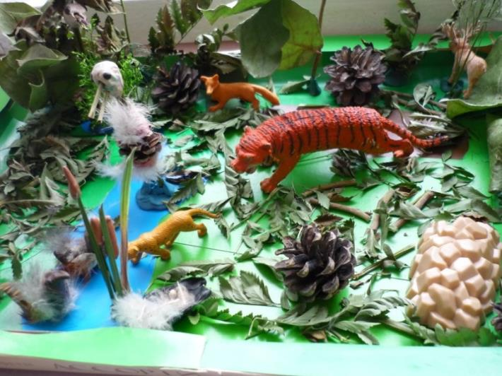
МАКЕТ СРЕДЫ ОБИТАНИЯ ДИКИХ ЖИВОТНЫХ НАДЕЖДИНСКОГО РАЙОНА

Slide 21
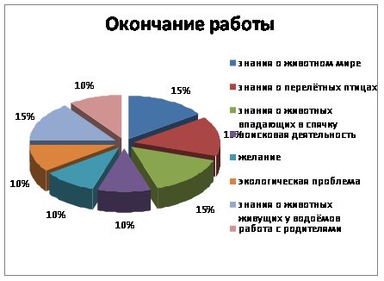
Главное в моей работе с детьми это – формирование положительных качеств личности: эмоциональное, чуткое и внимательное отношение ко всему живому.

Slide 22
Сострадание к животным так тесно связано с добротой характера, что можно с уверенностью утверждать, что не может быть добрым человеком тот, кто жесток с животными
А. Шопенгауэр

